Slide 1
FlexE柔性以太网技术在能源互联网中应用的关键技术项目启动会工作汇报
国网信息通信产业集团有限公司
2021年11月

Slide 2
目录
CONTENTS
1
建设背景
任务分工
2
解决方案
研究内容
3
建设计划
工作计划
4
建设计划
关键问题分析

Slide 3

1
任务分工

Slide 4
一、任务分工
课题任务、指标及成果形式
设备系统
02
FlexE 设备网络管理工具。
FlexE 网络故障定位定界时延<3 分钟,
业务配置开通时延处于分钟级，
具备不少于50 个节点的管理能力；
01
基于FlexE 技术的IP+光融合原型设备1 个。
适配电力存量各类业务设备以太网、2M 等光/电标准接口
FlexE 最小时隙配置颗粒度达到10M；
标准
论文专利
《能源互联网FlexE 承载网的管控接口》
01
发表核心期刊或者三大检索论文1 篇
01
02
申请发明专利2 项，计划基于原型设备申请发明专利1项
02
《适配能源互联网接口的FlexE 设备技术》

Slide 5
2
研究内容

Slide 6
二、研究内容
课题3 适配能源互联网业务的FlexE设备及管理工具研发——课题关系及分工协作需求
基于课题1和课题2的研究成果，形成相应的硬件实现方案，支撑课题3的FlexE设备研发，为设备研发提供设备规格需求。借助课题1和课题2关于承载架构、组网模式和切片调度机制的技术研究，课题3提出FlexE 承载网的管控需求，基于对管控需求的分析，将指导课题3的网络管理工具的研发，同时服务于管控工具的接口标准化技术研究。课题3的FlexE设备及管理工具配合课题4的验证方案进行部署，支撑典型业务场景的试点验证工作开展。
-
课题1：基于FlexE的能源互联网切片网络架构与组网模式研究
课题3：适配能源互联网业务的FlexE 设备及管理工具研发
课题4：融合FlexE 技术的能源互联网典型场景试点验证
FlexE 网络承载架构
融合FlexE 设备装置
支撑
适配电力存量各类业务设备
提供设备
FlexE 组网模型方案
2M 等光/电标准接口
基于FlexE 的切片网络性能及安全性验证
FlexE 网络技术演进方案
多颗粒能力:5G/1G/10M
设备标准
FlexE 承载网的管控需求及交互接口标准化技术
基于FlexE 的切片管理及调度功能验证
课题2：适配能源互联网业务的FlexE 多颗粒度帧结构和切片调度机制研究
管控需求分析
指导
接口标准
FlexE 多颗粒度帧结构及时隙交叉技术
网络管理工具
支撑
故障定位定界时延<3 分钟
提供管理工具
基于FlexE 的网络切片承载能源互联网业务的可行性验证
FlexE 切片安全隔离及性能评估技术
业务配置开通时延分钟级
FlexE 多颗粒切片调度机制
节点管理能力≥50

Slide 7
二、研究内容
课题3 适配能源互联网业务的FlexE设备及管理工具研发——技术路线
遵循“需求分析-技术研究-设备系统研发”的技术路线。
从多个维度分析融合型FlexE设备及管理工具研发的功能需求；结合指南中提出的指标需求提出设备和管理工具的性能需求；
基于上述需求开展支撑融合FlexE设备实现的关键技术和体系架构的研究，提出面向智能运维的网络切片全生命周期管理和快速开通机制，
研发适配能源互联网业务的融合FlexE设备装置和基于FlexE的能源互联网业务切片网络端到端管理工具，定义FlexE承载网接口交互标准。
融合FlexE设备装置研发
需求分析
（课题1和课题2）
适配电力存量各类业务设备
多粒度融合FlexE设备组网能力需求
2M 等光/电标准接口
多颗粒能力:5G/1G/10M
多粒度融合FlexE设备切片管理和灵活调度需求
网络端到端管理工具
故障定位定界时延<3 分钟
业务配置开通时延分钟级
典型能源互联网业务承载需求
节点管理能力≥50
管控需求分析
多粒度融合FlexE设备接口适配需求
配置管理
告警管理
性能管理
拓扑管理
任务1
任务2
任务3
交互接口规范
设备标准
接口标准

Slide 8
二、研究内容
③管理工具
课题3适配能源互联网业务的FlexE设备及管理工具研发——技术路线
② 管控需求
切片管理：切片规划管理、切片生命周期管理、 切片性能管理、切片告警管理
拓扑管理：切片拓扑、物理拓扑
通道管理：FlexE 通道和MTN通道的配置和监视
设备管理：FlexE设备、端口、时隙等资源的配置和监视
② 《能源互联网FlexE承载网的管控接口 》草案
①FlexE设备
② 《适配能源互联网接口的 FlexE 设备技术 》草案

Slide 9
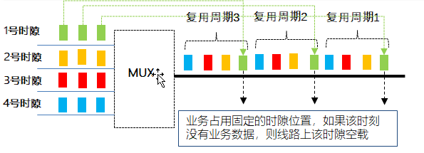
二、研究内容
课题3 研究内容1：研制适配能源互联网业务的融合FlexE设备装置
基于对融合型FlexE设备的功能和性能需求分析，研究支撑融合FlexE设备实现的体系架构。
研制适配能源互联网业务的融合FlexE设备装置，适配电力存量各类业务设备以太网、2M等光/电标准接口，支持5G/1G和10M小颗粒的端到端切片能力。
协调课题1和课题2参研方，基于课题1和课题2的研究成果制定硬件实现方案
协调外委单位研制设备
与任务2输出的设备标准保持一致

Slide 10
二、研究内容
课题3 研究内容2：研究FlexE承载网的管控需求及交互接口标准化技术
参照相关国际和行业标准制定管控需求；范围涵盖切片管理、FlexE设备和业务的配置性能故障管理等，内容与管控接口标准保持一致
管控需求分析
管控需求 | 功能描述
切片管理 | 切片规划管理、切片生命周期管理、 切片性能管理、切片告警管理
FlexE设备管理 | FlexE设备、端口、时隙等资源的配置和监视
通道管理 | FlexE 通道和MTN通道的配置和监视
拓扑管理 | 拓扑管理用于构造并管理整个FlexE 网络拓扑结构。用户应可以通过查询网络拓扑视 图实时了解和 监控整个网络的运行情况。网络拓扑视图包括对象显示和实时告警显示，各视图之间可无障碍切换，支持拓扑搜索方式建立网络拓扑视图，并对拓扑对象进行管理。

Slide 11
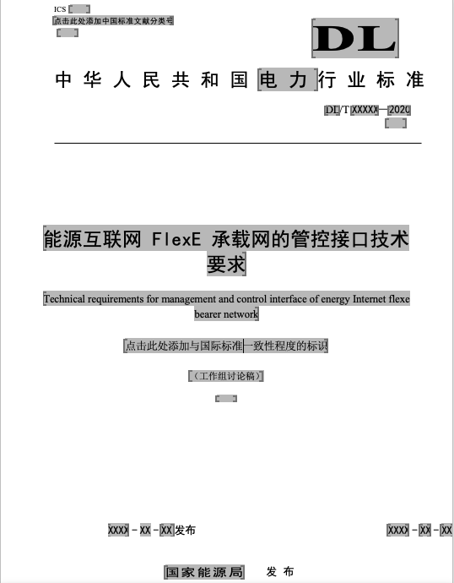
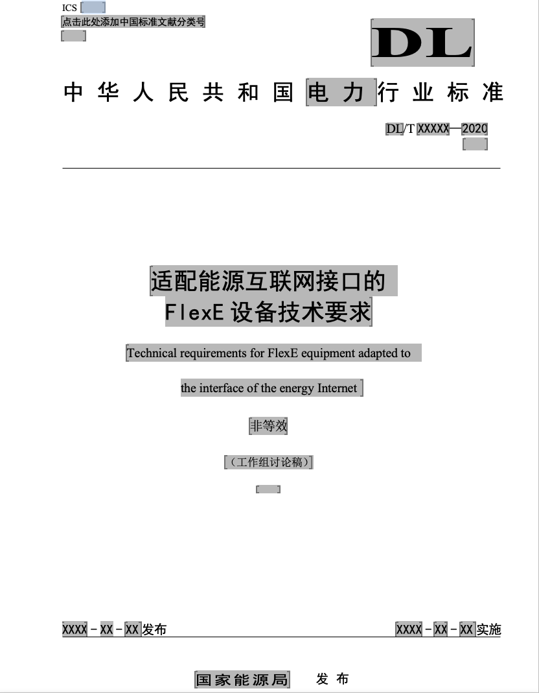
二、研究内容
课题3 研究内容2：研究FlexE承载网的管控需求及交互接口标准化技术
开展交互接口规范研究，基于关键技术完成设备标准草案，并与设备研制相协同；基于管控需求完成管控接口草案，与设备网管接口对接，并支持端到端管理工具的接口研发
标准制定
管控系统架构
接口协议要求
北向接口要求
切片管控接口要求
FlexE设备的多业务承载能力要求
FlexE设备的OAM能力要求
FlexE设备和网络保护及恢复能力要求
FlexE设备的同步技术要求

Slide 12


二、研究内容
课题3 研究内容3：研发基于FlexE的能源互联网业务切片网络端到端管理工具
切片管理工具功能结构
浏览器
系统的前端以浏览器作为载体，是系统的呈现层
系统后端实现核心业务功能
拓扑管理
切片生命周期管理
资源管理
告警和性能管理
管理工具通过南向接口访问设备网管实现对FlexE网络的监控
FlexE设备网管直接管理和控制FlexE设备
切片网络端到端管理工具客户端
系统后端
拓扑管理
切片管理
资源管理
性能管理
告警管理
数据库
设备访问控制接口模块
FlexE EMS
网络
FlexE设备
FlexE设备
FlexE设备

Slide 13
二、研究内容
课题3 研究内容3：研发基于FlexE的能源互联网业务切片网络端到端管理工具
面向多颗粒切片业务全生命周期管理
切片准备 :网络切片模板设计和上载、网络切片容量规划、网络切片SLA需求的评估等。
切片部署：创建网络切片实例时对所有需要的资源进行分配和配置以满足网络切片的SLA需求
切片运维：对切片的更新、查询、故障和性能管理等
切片退服：根据需要退服网络切片实例中非共享部分，以及从共享部分中删除此网络切片实例的特定配置

Slide 14
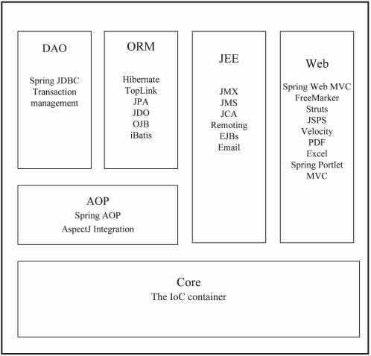
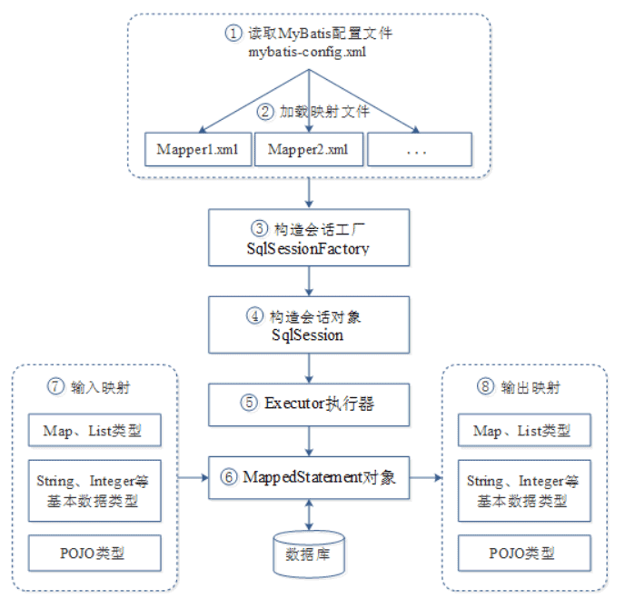
二、研究内容
课题3 研究内容3：研发基于FlexE的能源互联网业务切片网络端到端管理工具
系统开发框架和技术路线
基于模型驱动（MDA）的软件开发思想，轻量级的前后台开发框架，支持应用系统的模块化定制开发、迭代式软件升级维护、以及快速灵活的系统部署
基于SpringBoot+MyBatis的后台开发框架和基于React的前台开发框架
MySQL数据库，北向支持RESTful接口，南向支持RESTful和WebService接口
SpringBoot+MyBatis开发框架

Slide 15
3
工作计划

Slide 16
三、工作计划
课题3 研究内容1：适配能源互联网业务的融合FlexE设备装置
预期目标
研发基于 FlexE 技术的 IP+光融合原型设备1个
适配电力存量各类业务设备以太网、2M 等光/电标准接口
FlexE 最小时隙配置颗粒度达到 10M
工作计划与当前进展
工作计划
2021年10月~12月落实设备原型装置的厂商；基于课题1/2的承载架构和多颗粒度帧结构及时隙交叉技术，提出硬件设备的需求
基于课题1/2的安全隔离和切片调度关键技术提出硬件设备需求
2022年4月～2022年6月研发基于FlexE的设备原型装置
2022年7月~2022年10月配合课题4典型场景试点验证开展部署和测试
当前进展
设备厂商初步调研
与课题1课题2参研单位进行初步沟通

Slide 17
三、工作计划
课题3 研究内容2：研究FlexE承载网的管控需求及交互接口标准化技术
预期目标
完成《能源互联网FlexE承载网的管控需求》
制定《能源互联网FlexE承载网的管控接口》和《适配能源互联网接口的 FlexE 设备技术》标准草案
工作计划与当前进展
工作计划
2021年10月～2021年12月完成需求文档撰写
2022年1月～2022年3月完成《适配能源互联网接口的 FlexE 设备技术 》、《适配能源互联网接口的 FlexE 设备技术 》标准草案的撰写和提交
当前进展
管控需求调研和文献阅读
撰写标准初稿

Slide 18
三、工作计划
课题3 研究内容3：研发基于FlexE的能源互联网业务切片网络端到端管理工具
预期目标
FlexE设备网络管理工具
FlexE 网络故障定位定界时延<3 分钟
业务配置开通时延处于分钟级
具备不少于 50 个节点的管理能力
工作计划与当前进展
工作计划
2021年10-12月，开展系统需求分析和概要设计工作
2022年1-3月，完成系统详细设计
2022年4-6月，完成软件开发和系统调试
2022年7-10月，完成系统集成和测试
当前进展
与设备商以及课题内部初步沟通了管理工具的定位以及当前的接口现状

Slide 19
4
关键问题分析

Slide 20
四、关键问题分析
关键问题分析
任务1：设备研制
协调外委单位研制设备
与任务2输出的设备标准保持一致
任务2：管控需求和标准化
系统定位
功能范围
满足项目需求并对齐相关标准
管理接口确定（定义层面和实现层面）
管理规模指标支持（支持50个节点的实验拓扑设计，搭建和落实）
业务场景的支持，4个业务场景，相应技术指标如何体现在管理系统中业务和设备的配置
任务3：管理工具研发

Slide 21
谢谢聆听！

